Slide 1
Simulation d’une alimentation des électroaimants d’un accélérateur de particules. (RCC)
Par l’équipe Électrosim

Slide 2



Contexte et problématique
Le CERN est un laboratoire de recherche multidisciplinaire sur la physique fondamentale
Le CERN est situé en Suisse (Genève)
Le laboratoire est constitué d’une chaîne complexe d’accélérateurs de particules
Le LEEPCI est un laboratoire de recherche de l’université Laval et se concentre sur la
simulation de réseaux électriques;
modélisation et conception de machines électriques;
modélisation et conception de convertisseurs d’électronique de puissance.
OPAL-RT est une compagnie spécialisée dans la développement de simulateurs temps réel PC/FPGA
Clients du projet

Slide 3
Rappel des objectifs
Livrer 3 outils de dimensionnement
Chaque outil doit être convivial et facile d’emploi
Ils permettent de valider les modèles employés dans les simulateurs
Livrer un simulateur sur 3 plateformes
Les 3 simulateurs doivent remplir les fonctionnalités attendues (exemple: alimenter la charge avec une forme de courant trapézoïdale présentant une faible ondulation)
Plateformes: Matlab (SPS), PSIM, Opal-RT (OPA500)
Livrer une documentation technique montrant l’utilisation de chacun des simulateurs ainsi que les modèles mathématiques sous-jacents .
Implanter une validation croisée des 3 simulateurs

Slide 4
Rappel de la méthodologie
Modéliser et implanter les blocs du systèmes (complexes) par des blocs simplifiés et comparer les résultats sur 3 plateformes .
Modéliser le redresseur NPC 3 niveaux par un redresseur triphasés simple .
Modéliser l’onduleur 4 quadrants formés de deux cellules NPC 3 niveaux par un onduleur 4 quadrants simple.
Modéliser et implanter les modèles réels en boucle ouverte.
Modéliser la charge du banc de condensateurs par le redresseur NPC 3 niveaux, en excluant le convertisseur CC-CC.
Modéliser l’alimentation de la charge par l’onduleur 4 quadrants formés de 2 cellules NPC
Valider le fonctionnement des sous-systèmes indépendants.
Assembler les différents sous-systèmes sous 3 plateformes.
Valider les fonctionnalités des sytèmes reliés.
Valider la concordance des résultats de simulations sous 3 plateformes.

Slide 5
Présentation du concept proposé
Conceptualisation de chaque sous-système
Onduleur NPC en boucle ouverte
Redresseur NPC configuré en AFE avec sa commande de régulation de courant
Hacheur 4 quadrants réalisé avec 2 cellules NPC entrelacées en boucle ouverte
Analyse et conception de la commande de chaque sous-système
Commande des interrupteurs en BO
Stratégie de moduation PWM/Hystérésis
Synthèse des asservissements
Régulation de courant/tension AFE
Régulation de courant du pont en H
Méthodologie de simulation systématique de chaque sous-système sur les 3 plateformes (Matlab (SPS), PSIM, OPAL-RT (OPA500))
Intégration de base dans SPS
Intégration indépendante dans PSIM
Intégration à partir de SPS dans le OPA500
Exploitation pour le dimensionnement: post-processeur de simulation, calcul des valeurs RMS, CAO et ajustement des régulateurs, intégration dans Excel et ce, pour les 3 plateformes)

Slide 6
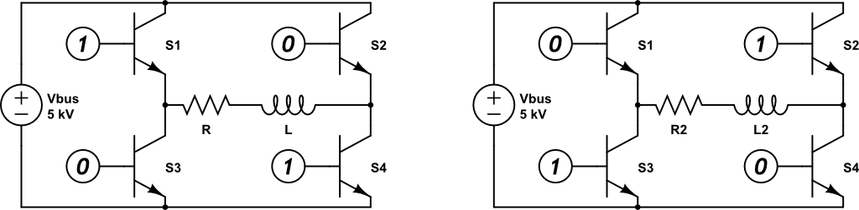
Exemple de mise en oeuvre du concept: pont en H simplifié à 4 interrupteurs régulé en courant
I load
I load
+5kV
-5kV
Séquence de montée
Séquence de descente
Fonction réalisée: alimenter les électroaimants avec une forme de courant trapézoïdale précise.

Slide 7
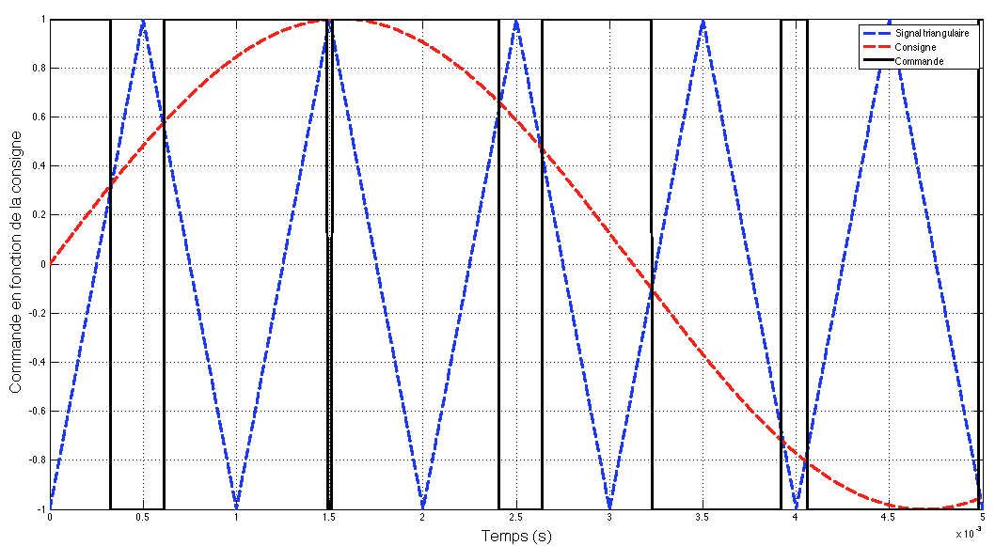
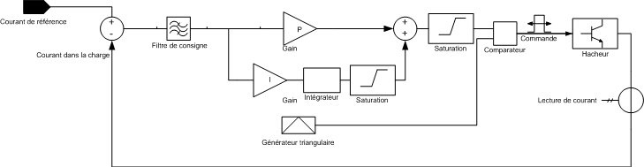
Exemple de mise en oeuvre du concept suite
Il est nécessaire de limiter le rapport cyclique du hacheur (impact sur le contenu fréquentiel).
Il est nécessaire de filtrer l’erreur à l’entrée du PI (de manière à ce qu’il n’y ait pas plusieurs comutations par période)
Il est nécessaire de saturer la partie intégrale du PI (éviter que l’erreur n’atteigne des niveaux trop élevés, ce qui rendrait le système plus lent à répondre

Slide 8
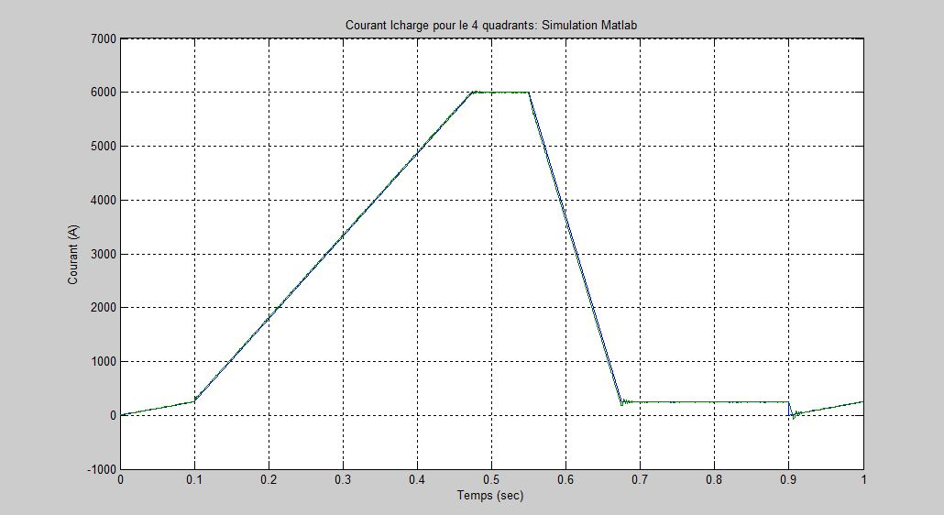
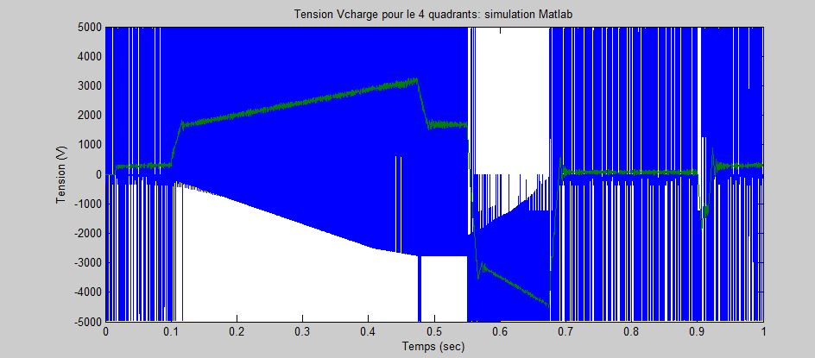
Implantation Matlab (SPS)

Slide 9
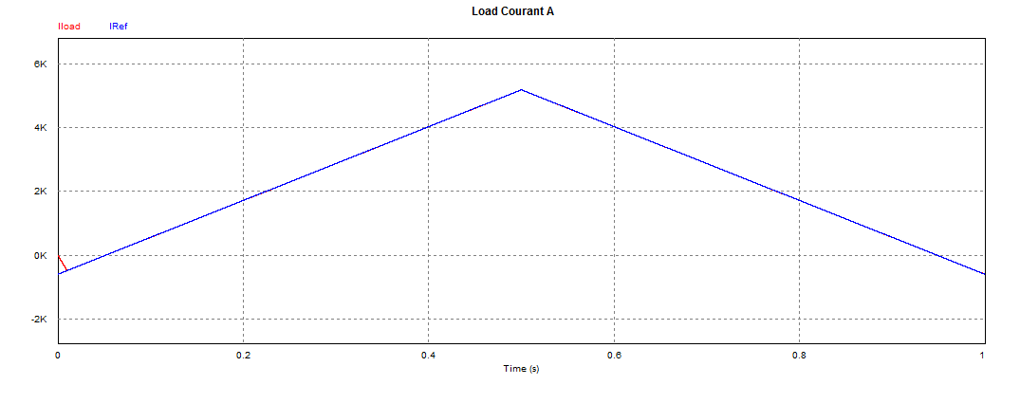
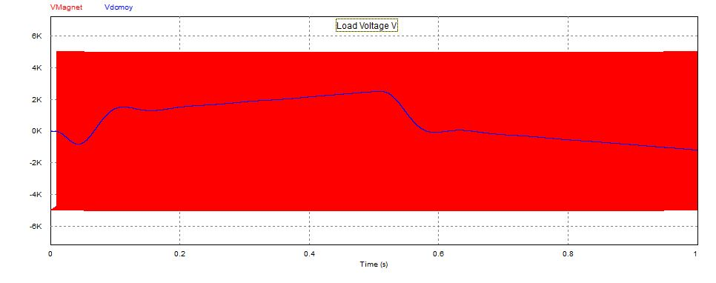
Implantation PSIM

Slide 10
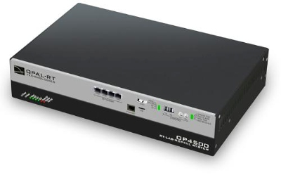
Implantation dans Opal-RT
Afin d’implanter le modèle dans le simulateur temps réel d’Opal-RT, il est nécessaire d’adapter le circuit de puissance avec les interrupteurs selon la nomenclature d’Opal-RT.
Un outil spécialisé d’Opal-RT permet la conversion vers un sous-sytème implantable dans les FPGA (4 FPGA dont chacun est limité à 24 interrupteurs).
Le sous-système est intégré dans un diagramme SPS qui permet d’inclure la logique et la commande préétablies, lesquelles tournent dans l’un des processeurs de l’appareil.
Le tout est ensuite compilé dans le simulateur temps réel.
Il est par la suite possible de lancer la simulation temps réel et d’optimiser les paramètres de discrétisation (Gs) utilisés par Opal-RT. Il existe aussi un script qui le fait de manière autonome.
Les paramètres n’impliquant pas l’ajout de blocs ou des modifications importantes peuvent être changés pendant que la simulation tourne.

Slide 11
Conclusion sur l’illustration du concept méthodologique avec exemple préliminaire
L’implantation des modèles s’effectue d’abord dans SPS et par la suite dans PSIM, de manière à valider les résultats.
L’implantation dans le simulateur en temps réel nécessite une simulation SPS fonctionnelle qui doit être modifiée selon la nomenclature Opal-RT.
La commande issue de SPS est par la suite intégrée au simulateur en temps réel.
L’optimisation des paramètres de discrétisation pour la simulation en temps réelle est faite de manière à retomber sur les formes d’ondes issues de SPS
L’outil de post-traitement permet de visualiser les formes d’ondes obtenues et d’ajuster les paramètres des simulateurs

Slide 12
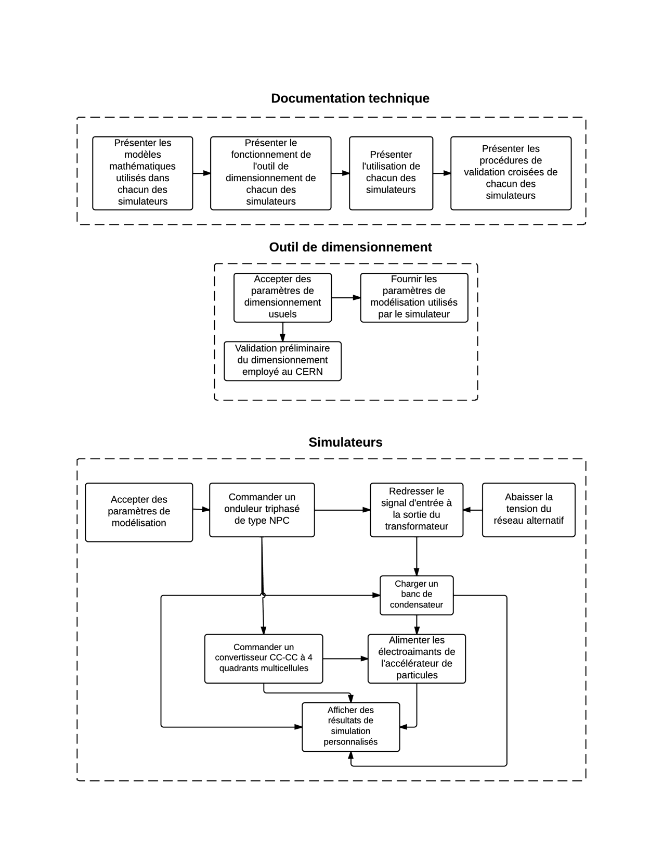
Diagramme des fonctionnalités

Slide 13
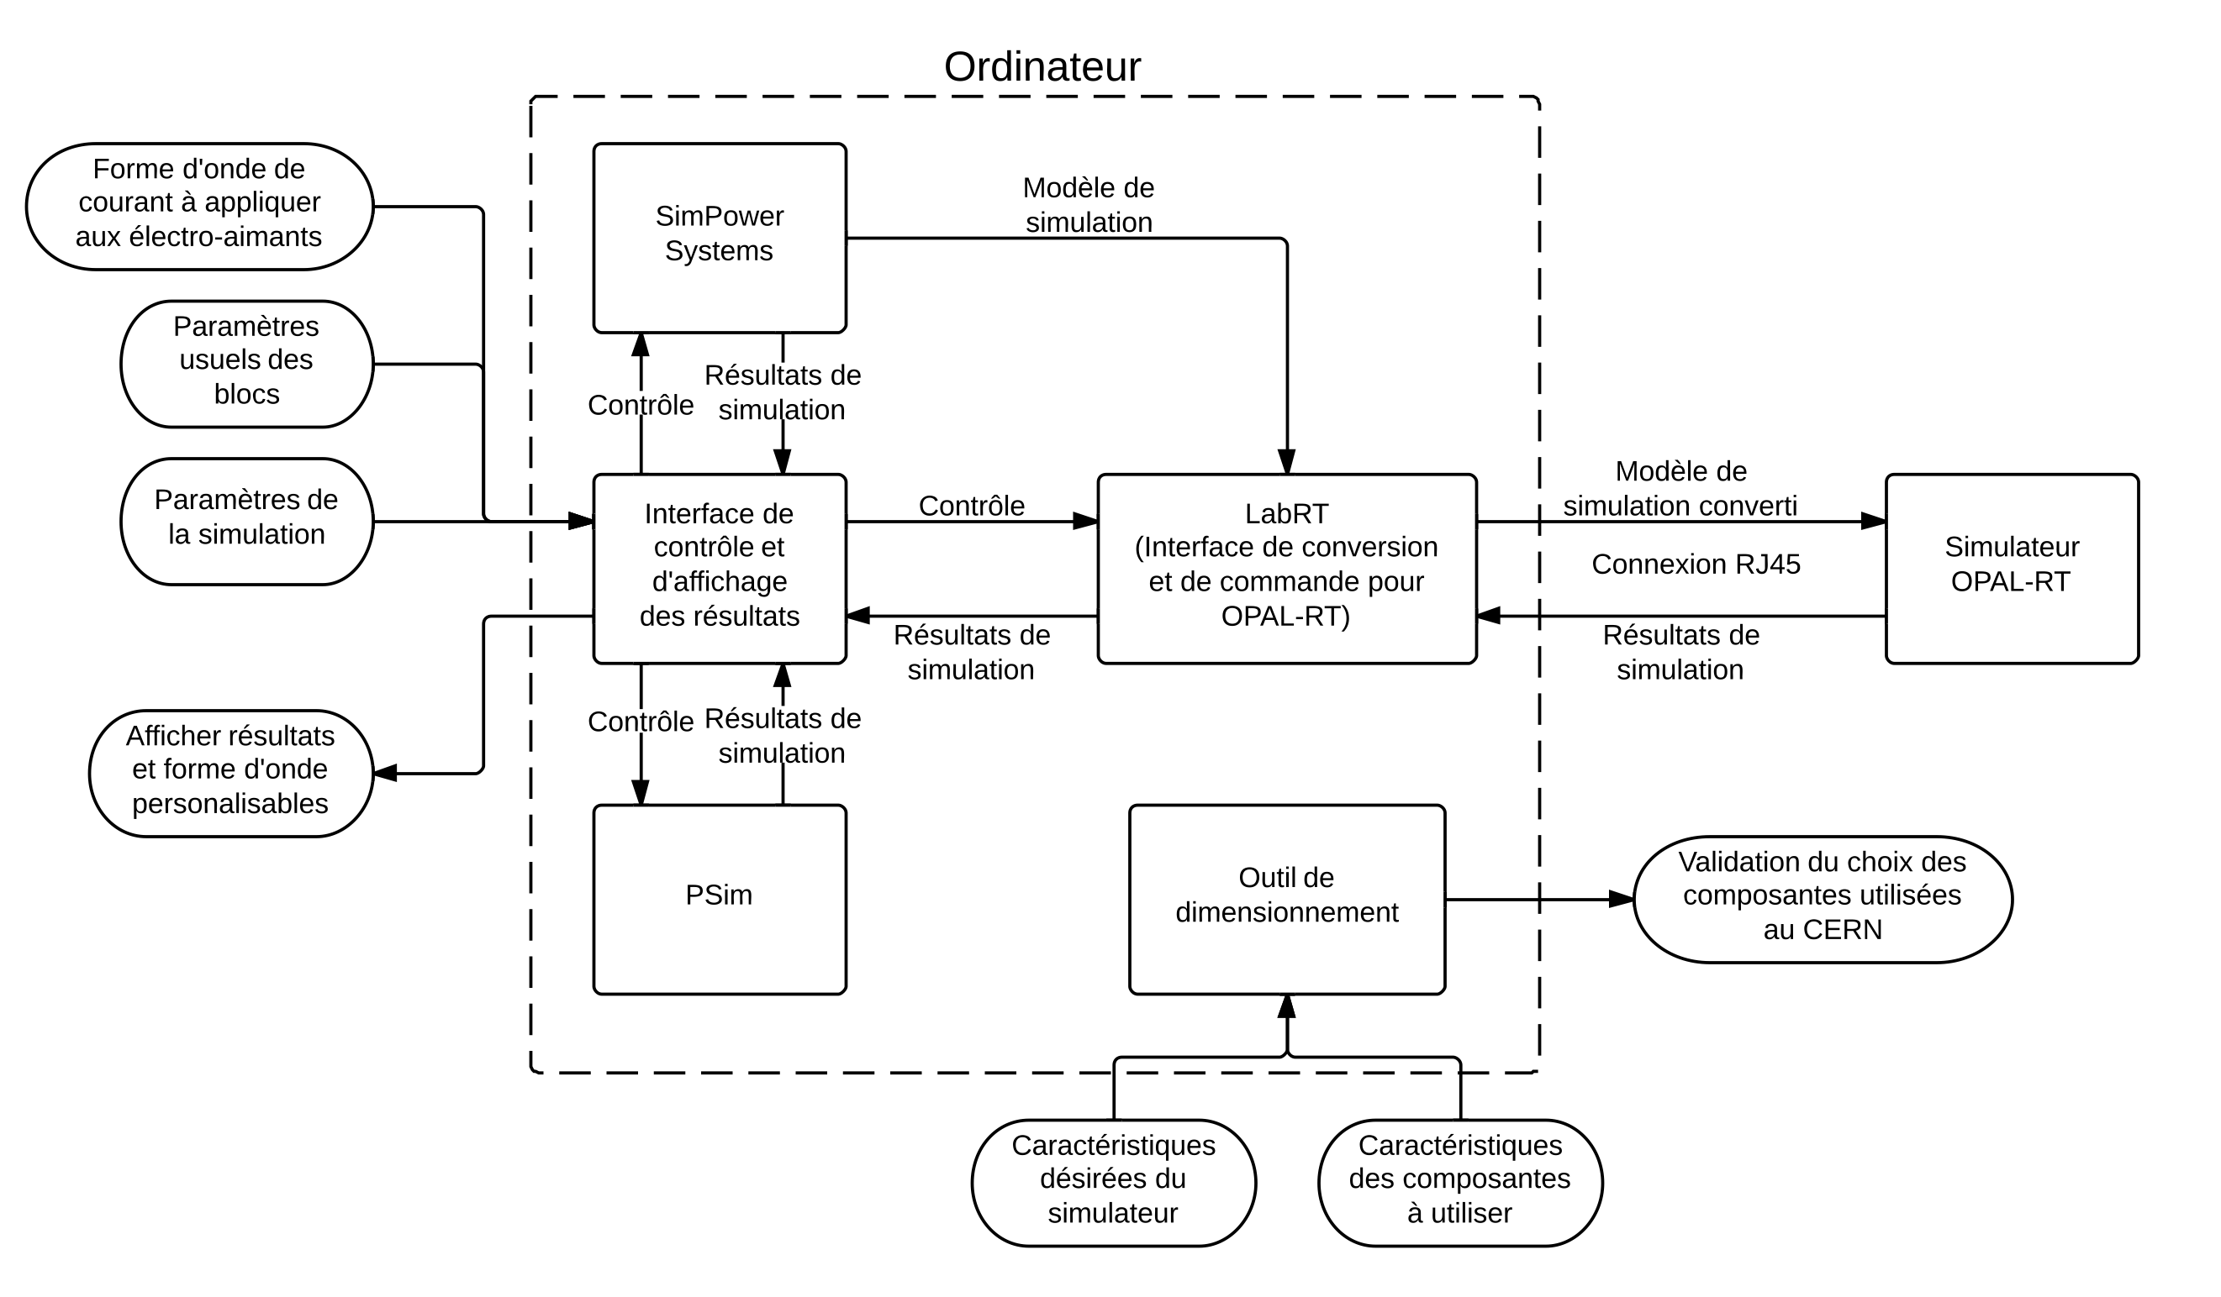
Diagramme physique

Slide 14
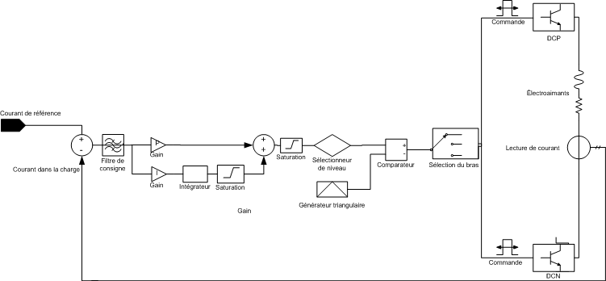
Conception définitive (DCP/DCN)

Slide 15
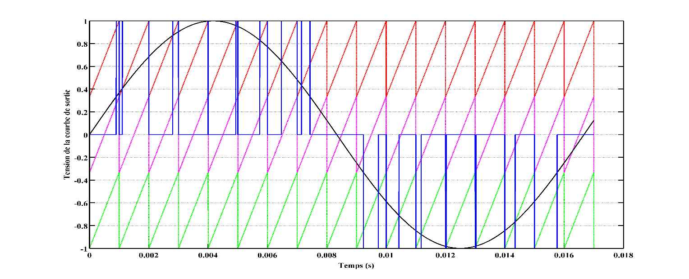
Méthode de commande des blocs DCp,DCn
Comparaison entre le signal d’erreur et trois signaux en dent de scie
Activation de la paire d’IGBT associée pendant le temps calculé
Chaque bras est commandé à un intervalle de 3ms
La commande des bras est décalée de 1ms

Slide 16
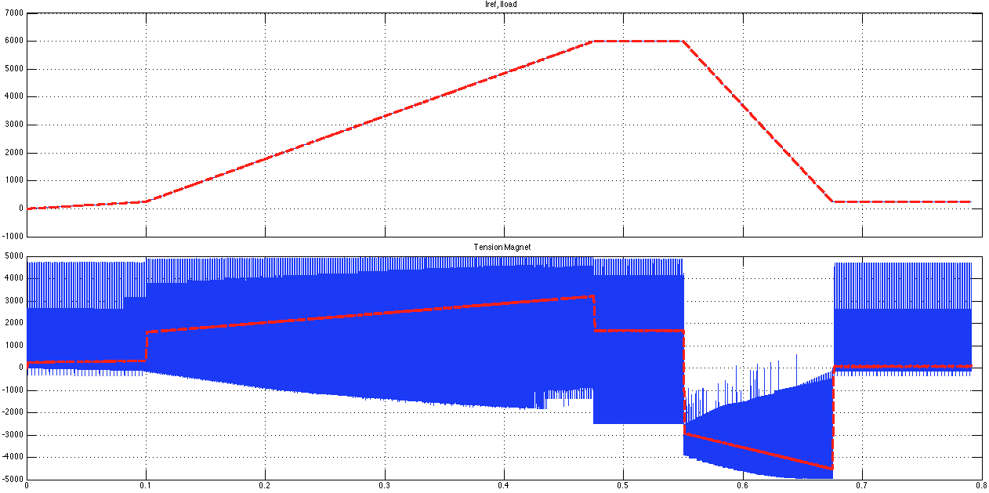
Implantation SPS

Slide 17
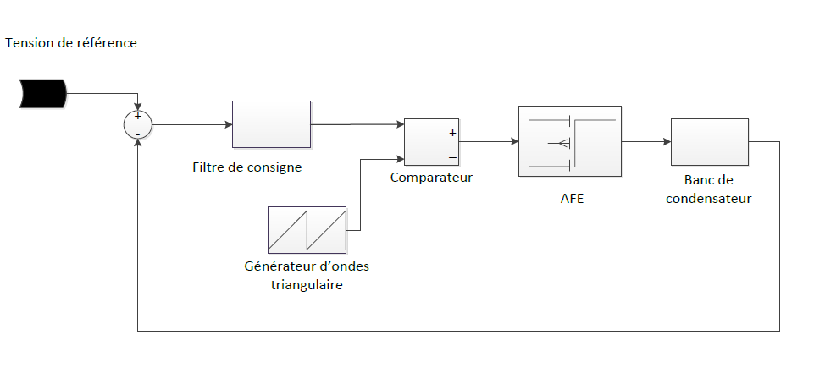
Conception définitive (AFE)

Slide 18
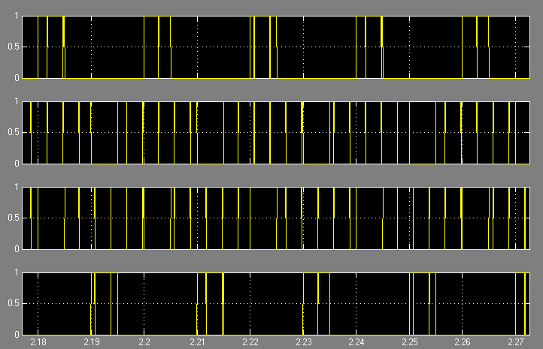
Méthode de commande de l’AFE
Comparaison entre le signal d’erreur et trois signaux en dent de scie
Activation de chaque d’IGBT au bon moment grâce à une porteuse
Chaque porteuse des bras sont décalées de 6.67ms entre chaque phase et du maximum de la tension AC.

Slide 19
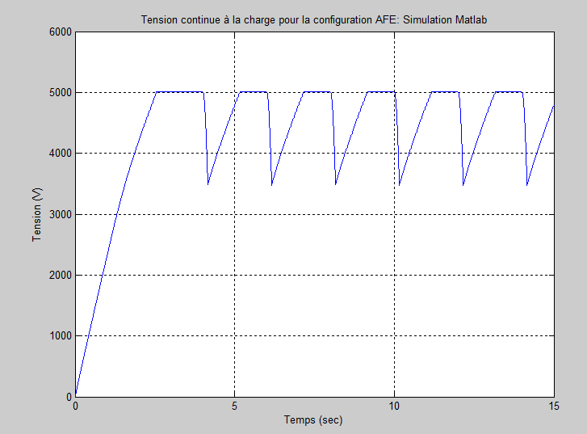
Implantation SPS

Slide 20
Plan de test
Fonctionnalité | Exigence | Méthode de vérification | Équipement requis | Méthode d’analyse
Accepter des paramètres de modélisation | Être capable de paramétrer au minimum 80% des blocs | Comparaison des paramètres | Interface de contrôle de simulation | Calculer le nombre total de paramètres disponibles ainsi que ceux paramétrables dans l’interface de contrôle.
 |  |  | Simulateur
Redresser le signal d’entrée à la sortie du transformateur | La tension possède une ondulation maximale de 25 volts par rapport à la référence | Résultats de simulation | Simulateur | À l’aide de la forme d’onde de tension en sortie du redresseur, il est possible de valider l’ondulation de tension ainsi que le fonctionnement de la commande. Effectuer le test avec 5 niveaux de tension différents
Charger un banc de condensateur |  | Résultats de simulation | Simulateur | Vérifier à l’aide des formes d’ondes de charge que le temps de charge est en accord avec la théorie. Effectuer le test avec 5 charges différentes
Alimenter les électroaimants de l’accélérateur de particules | L’ondulation du courant est plus faible que 25A par rapport à la référence | Résultats de simulation | Simulateur | À l’aide de la forme d’onde de courant traversant les électroaimants, il est possible de valider l’ondulation de courant ainsi que le fonctionnement de la commande. Effectuer le test avec 5 formes de courant de référence différentes
Afficher des résultats de simulation personnalisés |  | Résultats de simulation | Interface de contrôle de simulation | À l’aide de l’interface de contrôle, vérifier qu’il est possible d’accéder à chacune des formes d’onde produites par le simulateur
 |  |  | Simulateur
Présenter la validation croisée de chacun des simulateurs | Les courbes de chacun des simulateurs sont semblables | Résultats de simulation | Interface de contrôle de simulation | Vérifier la concordance des résultats de chacun des sous-systèmes implantés dans chacun des simulateurs pour plusieurs paramètres de simulations différents
 |  |  | 3 simulateurs

Slide 21
Registre de risques (1/4)
Type de risque | Niveau de priorité (1 faible, 5 élevé) | Conséquence de l'occurrence du risque | Coût en performance associé au risque | Probabilité d'occurrence | Plan de réduction du risque | Responsable du risque
Maladies ou incapacité d'un membre à continuer le projet | 1 | Travail en surplus à exécuter | Retard sur le projet | 10% | Répartir le travail dans l'équipe | Daniel Thibodeau
Délai de livraison du simulateur en temps réel non respecté | 5 | Impossibilité de faire la simulation en temps réel | Échéancier du projet non respecté | 10% | Maintenir une communication efficace avec le LEEPCI dans l'optique de se servir du simulateur dès son arrivée | Gabriel Boivin
Pertes des données liées aux simulateurs | 5 | Retard sur le projet mineur s'il existe une révision récente et retards majeurs dans le cas échéant | Certains objectifs ne seront pas atteints dans les temps initiaux prescrits | 20% | S'assurer de bien maintenir les révisions à jour, travaille collaboratif mis fréquemment à jour et dont les changements sont réversibles au moyen d'une synchronisation sur un serveur web protégé (GitHub) | Francis Valois

Slide 22
Registre de risques (2/4)
Type de risque | Niveau de priorité (1 faible, 5 élevé) | Conséquence de l'occurrence du risque | Coût en performance associé au risque | Probabilité d'occurrence | Plan de réduction du risque | Responsable du risque
Versions de développement et d'utilisation différentes de Matlab | 4 | Certaines fonctionnalités du simulateur en temps réel ne pourraient pas concorder, certains modules de simulink ou certaines fonctionnalités de Matlab pourraient ne pas être compatibles | Incapacité de fournir un simulateur fonctionnant explicitement comme décrit dans la documentation, besoin d'effectuer des modifications internes importantes, du côté du client, pour maintenir le fonctionnement désiré du simulateur | 15% | Faire des tests à partir de différentes plateformes et à partir de différents systèmes d'exploitation de manière à s'assurer l'homogénéité dans le fonctionnement de Matlab | Francis Valois
Disconcordance dans les versions de PSIM | 3 | Certaines fonctionnalités du simulateur implanté sur PSIM pourraient être différentes selon la version employée. | Différence dans les résultats produits à partir du simulateur implanté sur PSIM, il se peut que les résultats ne concordent plus avec les autres simulateurs | 10% | Tester le simulateur sur le plus de versions différentes de PSIM | Francis Valois

Slide 23
Registre de risques (3/4)
Type de risque | Niveau de priorité (1 faible, 5 élevé) | Conséquence de l'occurrence du risque | Coût en performance associé au risque | Probabilité d'occurrence | Plan de réduction du risque | Responsable du risque
Utilisation entrainant une modification non désirée sur les simulateurs | 3 | Les simulations ne fonctionnent plus correctement | Le simulateur ne s'amorçe plus correctement, les affichages ne sont plus fonctionnels, les données ne concordent plus | 20% | Toujours garder plusieurs copies de la simulation à différentes étapes du projet et limiter l'utilisateur dans les manipulations potentiellement néfastes pour le fonctionnement du simulateur (avertissements dans la documentation) | Daniel Thibodeau
Limitation de composantes dans certaine version de PSIM | 3 | Impossible de simuler le projet au complet | L'objectif de validation croisée ne pourra être atteint | 15% | Vérifier la limitation de composantes dans les différentes version de PSIM et choisir la version permettant d'effectuer notre projet | Francis Valois

Slide 24
Registre de risques (4/4)
Type de risque | Niveau de priorité (1 faible, 5 élevé) | Conséquence de l'occurrence du risque | Coût en performance associé au risque | Probabilité d'occurrence | Plan de réduction du risque | Responsable du risque
Difficulté d'implantation complète du simulateur sur le système d'OPAL-RT dû à une limitation du nombre de dispositifs de commutation | 3 | Il devient impossible d'implanter le simulateur complet dans OPAL-RT | L'objectif de validation croisée ne pourra être atteint | 20% | Se familiariser avec le simulateur d'OPAL-RT et trouver une méthode de contournement si ce problème est réellement présent | Gabriel Boivin
Difficulté d'implantation complète du simulateur sur le système d'OPAL-RT dû à une incompatibilité entre SPS et OPAL-RT | 5 | Il devient impossible d'implanter le simulateur complet dans OPAL-RT | L'objectif de validation croisée ne pourra être atteint | 10% | Se familiariser avec le simulateur d'OPAL-RT et vérifier quelles composantes sont utilisables dans OPAL-RT | Gabriel Boivin

Slide 25
Gantt (1/2)

Slide 26
Gantt (2/2)

Slide 27
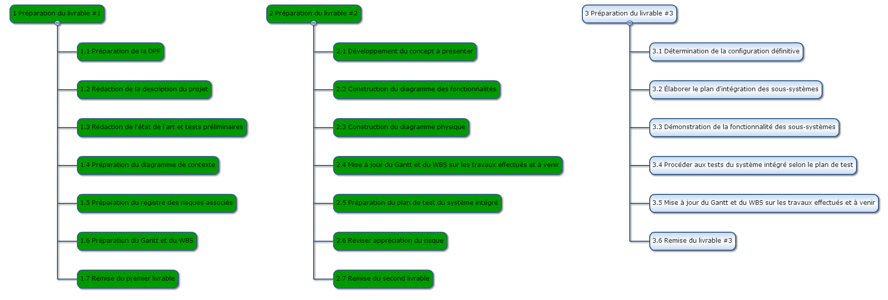
WBS (1/3)

Slide 28
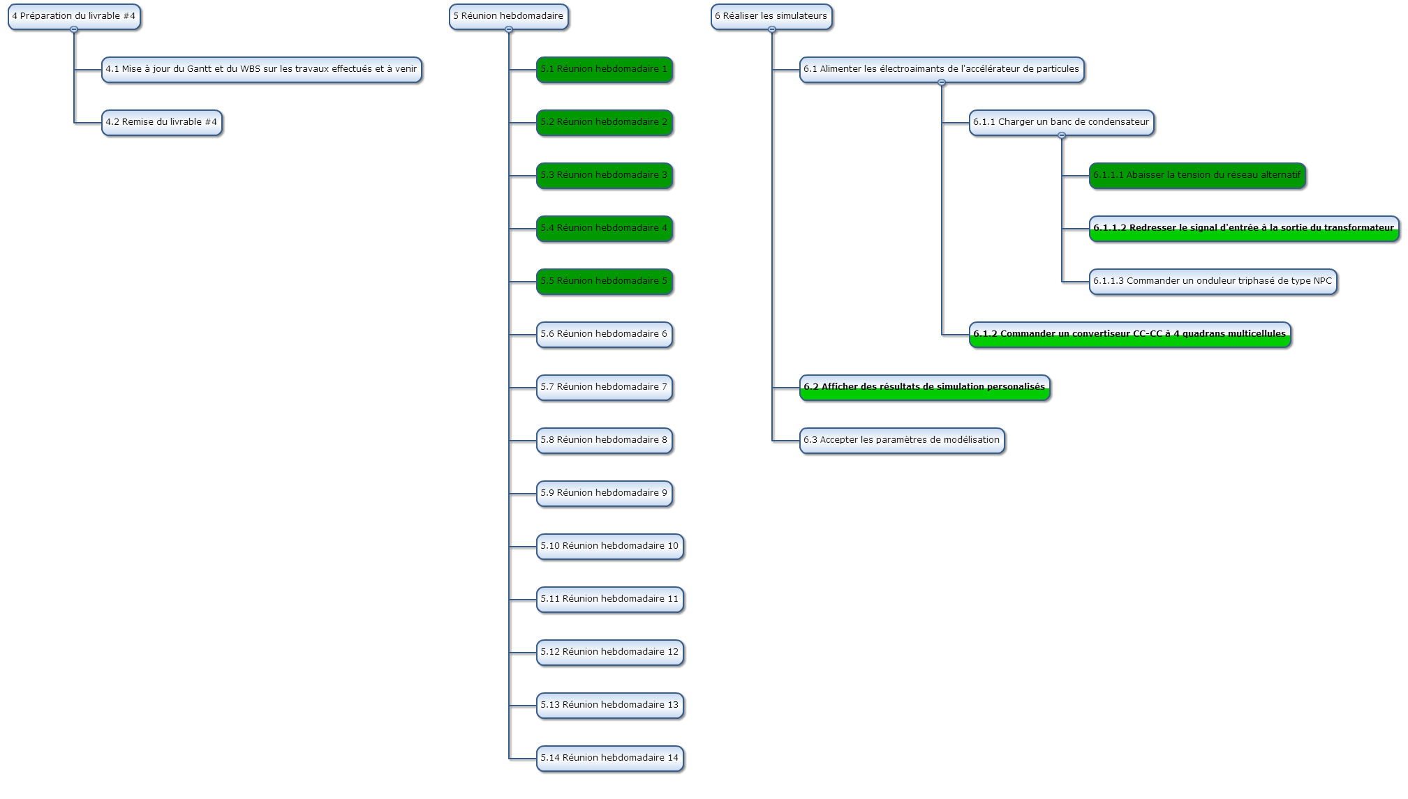
WBS (2/3)

Slide 29
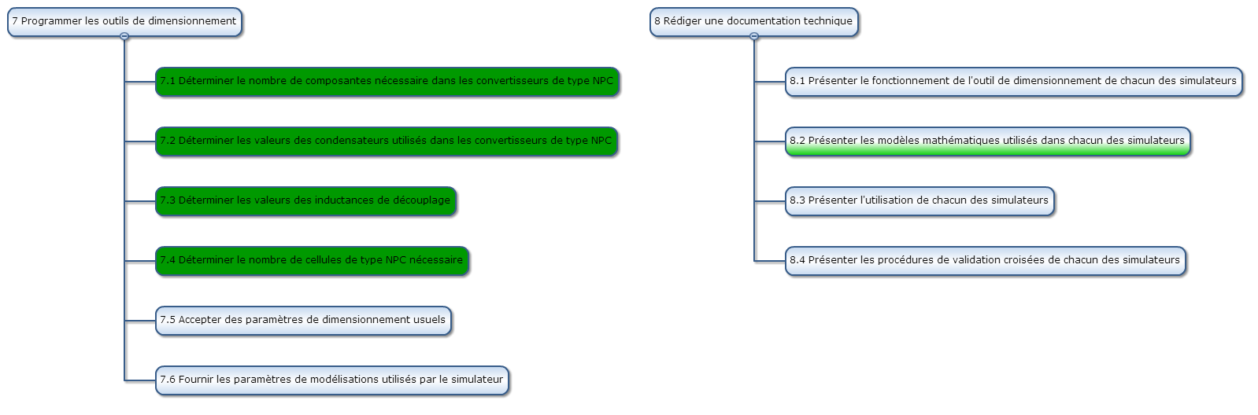
WBS (3/3)

